Slide 1

Конструирование моделей бумажных самолетов с максимальной дальностью и длительностью полета
Работу выполнил:
Болонин Матвей, 4а класс
МОУ «Средняя школа №27»
г.Петрозаводска
Научный руководитель:
Малышенко Елена Алексеевна,
(классный руководитель)
Петрозаводск
2023

Slide 2

Гипотеза: летные характеристики бумажного самолета зависят от его формы, размера и качества сгибов.

Slide 3
  Цель работы: сконструировать бумажные самолеты, обладающие максимальной дальностью и длительностью полета.
  Задачи:
  1.Изучить информацию по теме исследования.
  2.Ознакомиться с различными моделями бумажных самолетов и научиться их делать.
  3.Проверить зависимость летных характеристик от формы и размеров самолетика, качества сгибов.
  4.Провести испытания сконструированных моделей.

Slide 4
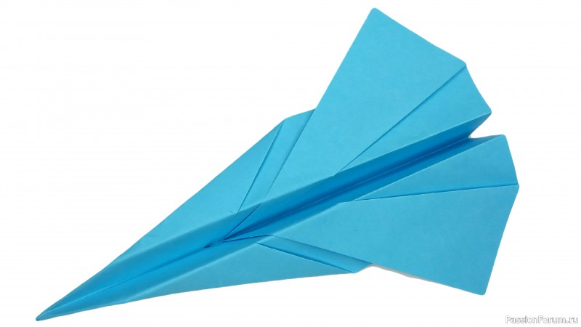
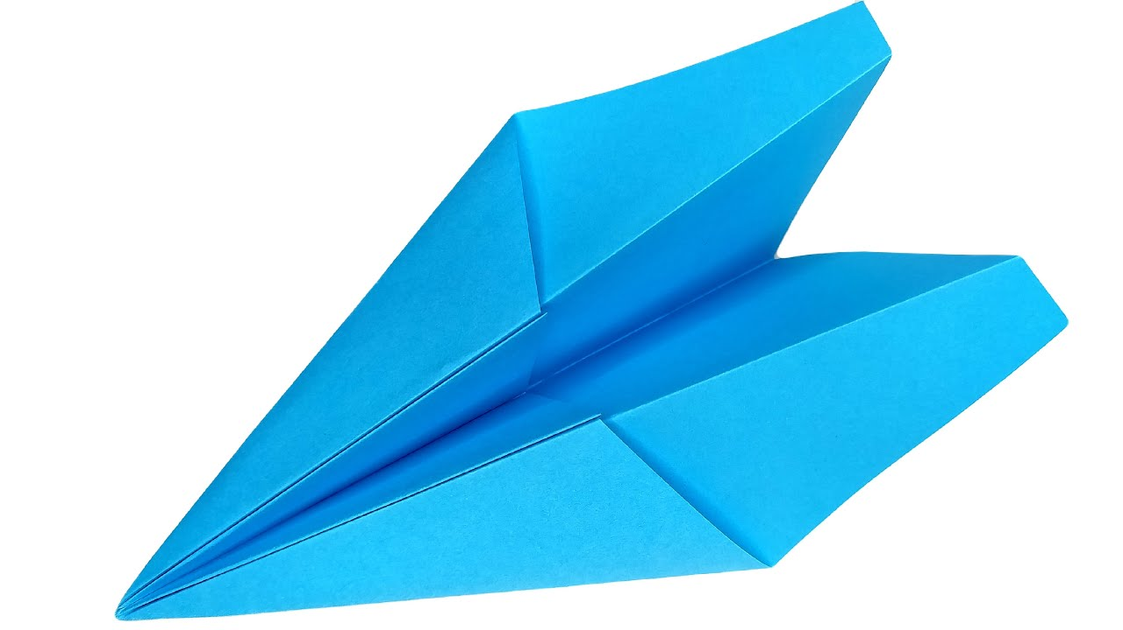
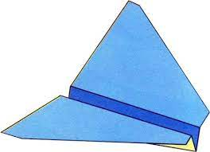
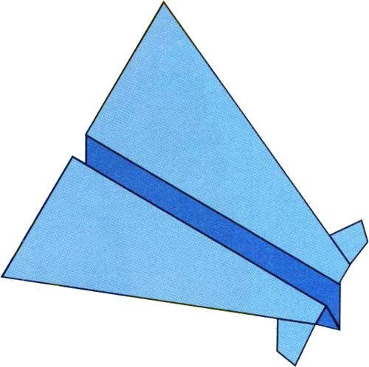
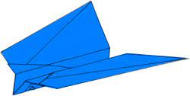
Узкие модели самолетов с острым носом
Модели с тупым носом и широкими крыльями

Slide 5
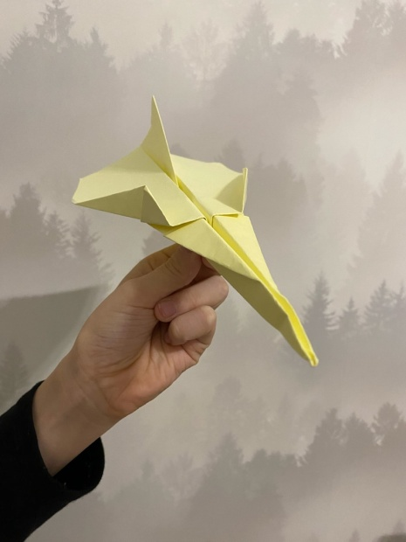
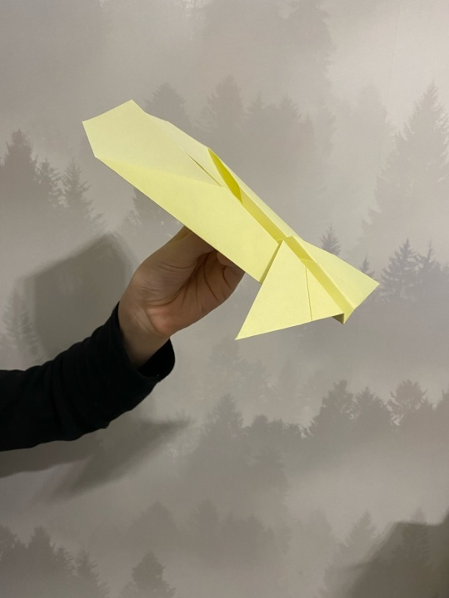
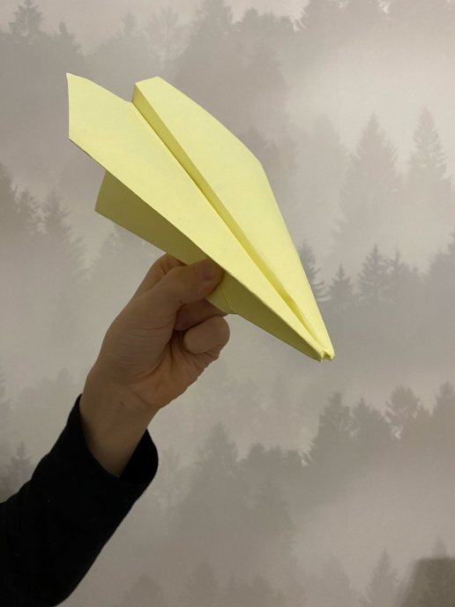
Практическая часть 1
Для эксперимента я сделал несколько моделей, отличающихся по форме и летным характеристикам и провел испытания.
Меченосец
Скат
Ястреб

Slide 6
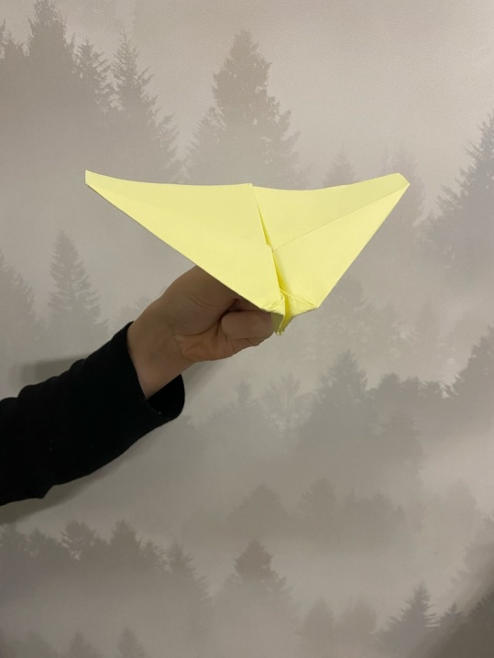
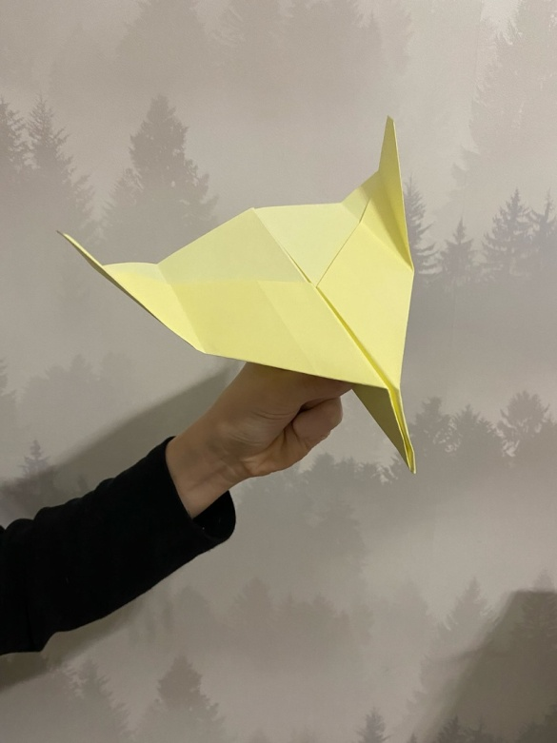
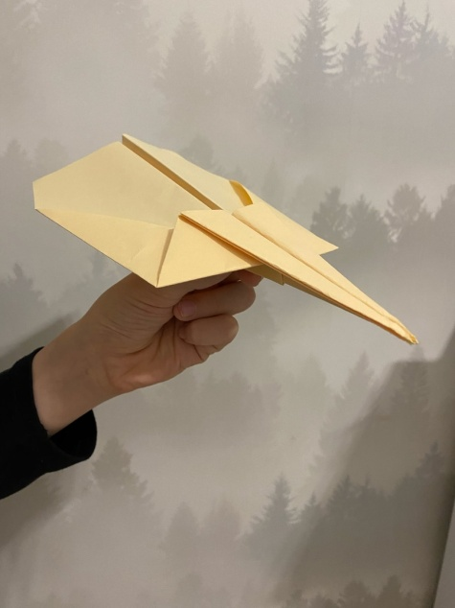
Золотое жало
Зелёный тигр
Стилет

Slide 7
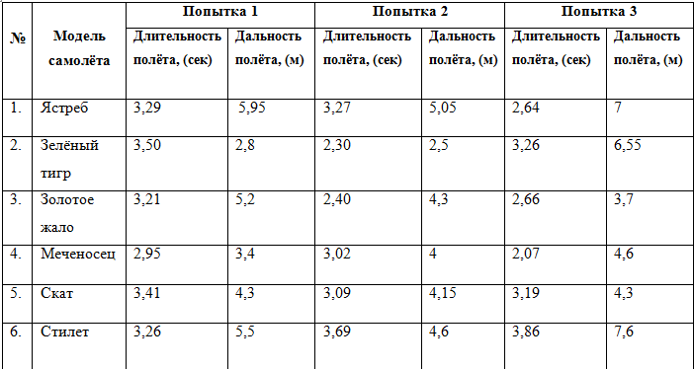
Итоги эксперимента

Slide 8
В ходе проведения эксперимента установлено, что наибольшая дальность полета у модели «Стилет», она составила 7,6 м, а время полета 3,86 сек.

Slide 9
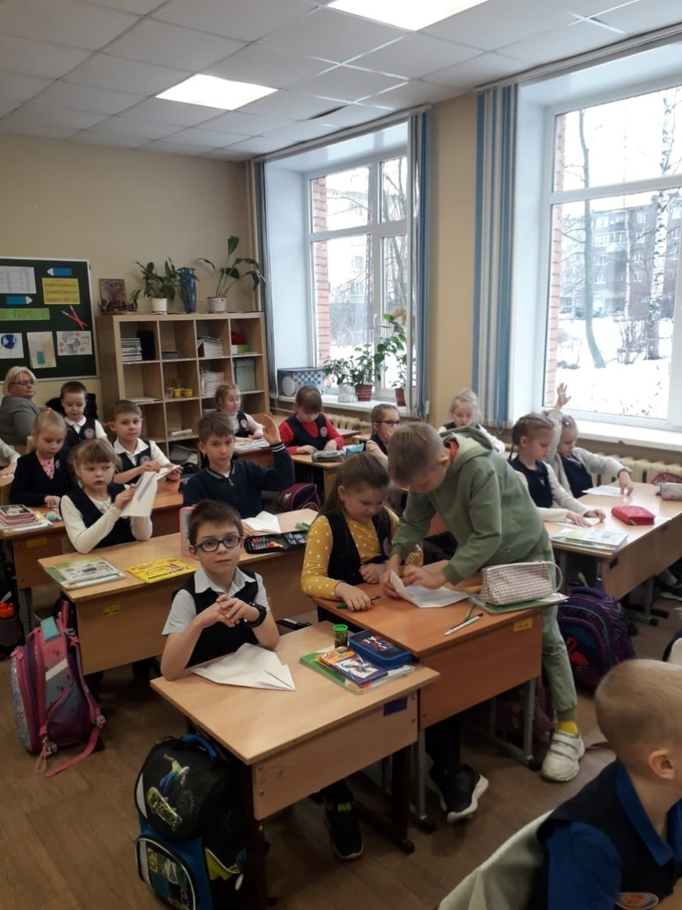
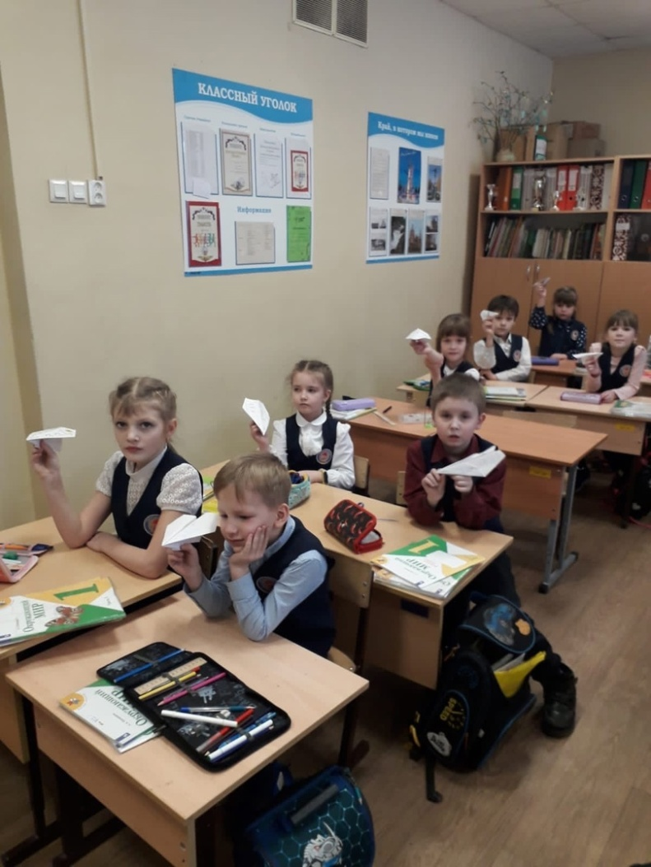
Практическая часть 2
Вместе с учениками 1«Б» класса мы собрали самолетики «Ястреб» и провели их запуск.

Slide 10
Источники информации
Большая книга экспериментов для школьников/ под ред. Антонеллы Мейяни. – М.: ЗАО «РОСМЭН-ПРЕСС», 2007.
Никулин А. П. Сборник лучших моделей из бумаги (оригами). Искусство складывания из бумаги. – М.: Терра – Книжный клуб, 2005.
Сухаревская О.Н. Оригами для самых маленьких. – М.: Айрис Пресс, 2008.
Википедия [Электронный ресурс], Режим доступа: (https://ru.wikipedia.org/wiki/Бумажный_самолёт
Интересные факты про бумажные самолеты [Электронный ресурс], Режим доступа: https://www.infoniac.ru/news/Interesny-fakty-pro-bumazhnye-samoletiki.html

Slide 11
Спасибо за внимание!

